Slide 1
Importance and development of the reproduction techniques of color printing Senefelders Bedeutung für die Entwicklung z.B. der Reproduktionstechniken Zugleich Anregung zur Frage ‚Ist die Lithographie gestorben‘?
ISS Kolloquium 2017 in Offenbach
Hanns-Peter Schöbel - D77746 Schutterwald, - Am Bildstock 21 - Tel. 0049(0)781 55671

Slide 2
History of printing elements Zur Geschichte der Druckelemente
Entwicklung der Druckelemente
ist die Basis für den Bilderdruck
Elemente für Bilder:
Punkt-Linie-Korn
(Beim Text = Buchstabe)
Zuerst: Handherstellung
Später: zusätzliches Tangieren
Heute: Rasterprozess in der Kamera und per Lasertechnik im digitalen Prozess
Printing elements as basis for color
printing techniques
- elements of images:
point-lines-grain.
First: handmade
Later: made by foils with points
Today: made by screening technologie in camera and by laser technique in digital process

Slide 3
Senefelder Punkte handmade -‚Berliner System‘

Slide 4
Tangiermuster (von Hand punktiert)

Slide 5
Chromolithographie / 1880

Slide 6
Color correction (retouch) Warum Farbkorrekturen (Retusche)
Notwendigkeit der Retusche am Tonwert
Wegen:
-Fehler in der Vorlage
-Farbauszugsfehler
-Mängel Druckfarbe (Pigment),
Betrachtungslichtt, Druckträger
Why is it nesseary to retouch printing elements?
Because:
-defekts in originals
-defect of color separation
-quality of pigment powder

Slide 7
Retouching techniques Retusche Techniken
Früher: kaum Retusche möglich
aber mittels Druck von Zusatzfarben
Später: Beginn Farbkorrekturen
durch Senefelders Erfindung:
Umdruck+Klischeeätz. (Patent)
Reprotechn. Korrektur (Fotogra.)
elektronisch/digitale Korrektur
Former times: no retouching /
Print another color on existing print
Later on: beginning of retouching with Senefelder
Transfer+ etching
Reprografic technique / photo
Digital reprografic techniquc

Slide 8
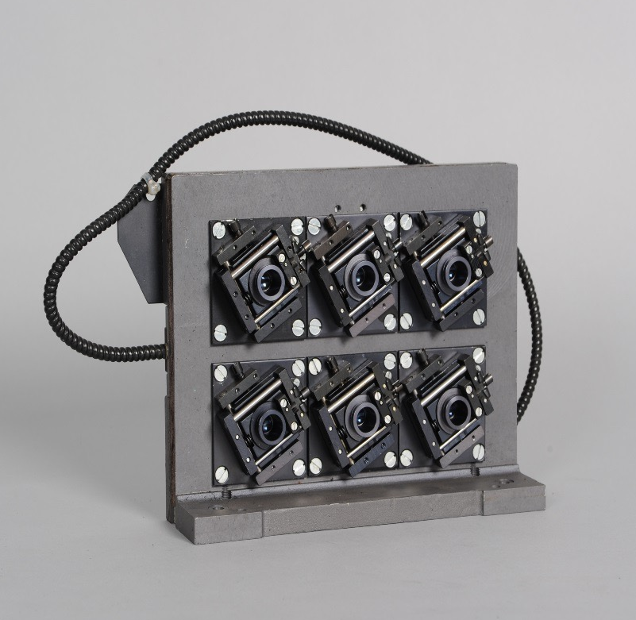
Bildrasterung/Picture dots in print Nach dem Punktieren: tangieren,,fotografieren, rastern + lasern
8
Tangieren Rastern/Kamera Laserrastern /digital

Slide 9
Fotolitografische Retusche um 1950
Ätzen und manuelles Retuschieren
9

Slide 10
Rasterpunktformen (dot shape) entstehen beim Kamera-Rastern wie im Scanner (Vorteile: Detailschärfe, Verläufe..)

Slide 11
HELL DC 300 – Übergang Scanner Technologie

Slide 12
Measurement: print control strip (dots) Messtechnik für den Druckprozess:
© hps

Slide 13
Further development to media technology
Entwicklungen bis zur Medientechnik:
Aus Senefelders Erfindungen entwickelten sich :
Steindruck + Solnhofener Stein, Lithographie
Umdruck und Überdruck, Reproduktionstechnik für alle Verfahren bis in die Gegenwart samt Lithofedern, Fettkreide
Farbendruck wie besondere Drucktechniken incl. Flachdruckpresse, Druckfarbe + Druckhilfsmittel,
Weitere Flachdruckverfahren / Offset, Stoffdruck, Blechdruck..
Druckelemente sind dafür Basis für die Repro- und Drucktechnik
wie die elektronischen Reprotechniken, Medientechnik, auch Meßtechnik.
13

Slide 14
Museale Präsentation der Reproduktions-Geschichte
Nach 1990 erfolgte die Präsentation der Druckgeschichte durch Exponate im Kontext mit deren wirtschaftlichen, sozialen und kulturgeschichtlichen Bedeutung. -
Letztlich blieb dennoch die Frage, ist Druckgeschichte überhaupt ausstellbar?
Heute orientieren sich junge Museumsbesucher an den Möglichkeiten elektronischer Medien. Um die Reproduktionstechniken museal darzustellen, gibt es kaum Beispiele.
Es könnten z.B. die Gefährdungen, die soziale Medien mittels Reproduktions- wie Medien-techniken ermöglichen, vermittelt werden – um damit sicher umgehen zu können.

